Slide 1
Презентация «Создание сети фитнес-центров PoWer stYle»
Данная презентация представляет собой резюме проекта по созданию сети, состоящей из 10 фитнес-центров в г. Санкт-Петербург. Более подробная информация представлена в бизнес-плане проекта.

Slide 2
Цели.
Задачи. преимущества
Цель проекта - получение прибыли путем открытия сети фитнес-студий в Санкт-Петербурге на основе ФРАНЧАЙЗИНГА с высоким качеством обслуживания
Задача - занять лидирующие позиции на рынке Санкт-Петербурга в области предоставления индивидуальных услуг в сфере фитнеса.
Актуальность проекта: В настоящее время все больше и больше людей следит за своим здоровьем и внешностью. Происходит интенсивное развитие фитнес-индустрии во всем мире, темпы роста фитнес-студия находится на втором месте после нанотехнологий. В России динамика роста фитнес-услуг составляет 20-30% в год и опережает многих ведущих стран с точки зрения роста (США, Европа).
Анализы, проведенные в проекте:
анализ конкурентов
анализ поставщиков
анализ рынка Санкт-Петербурга
анализ потребителей
анализ рисков
Сильные стороны Power Style:
уникальные комплексные программы;
современные тренажеры;
квалифицированный персонал;
индивидуальный подход к каждому клиенту;
групповые занятия для малой группы (6-8 человек)
высокий уровень сервиса.

Slide 3
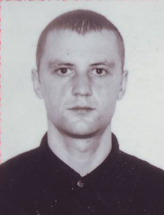
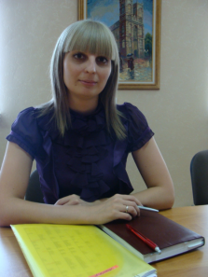
Команда
Руководитель проекта - Сапрыкин Алексей Николаевич (30 лет)
Высшее образование. Военно-морской
Инженерный Институт
(Санкт-Петербург). Тел: +7 981 813 16 69
Топ - менеджер - Тетерюкова Елена Владимировна (30 лет)
Высшее образование.
1) Амурский государственный университет,
экономический факультет
2) Московская бизнес-школа.
MBA «Стратегическое управление».
Успешный опыт запуска новых проектов на протяжении 4 лет

Slide 4
Основные экономические показатели
Необходимый объем финансирования – 20 млн. рублей
Планируется организация ООО (упрощенная система налогообложения), с прозрачным бухгалтерским и управленческим учетом
Срок финансирования - 3 года.
Срок окупаемости - 1 год
Рентабельность инвестиций (ROI) составляет не менее 30%
Рентабельность продаж 40%

